Slide 1

Web – разработчик
Подготовил: Сотула Николай

Slide 2
В программе
С чего начать путь в веб-разработку?
В чем отличие front-end и back-end разработки?
Как взаимодействуют front-end с back-end и что актуальнее?
Сколько зарабатывают специалисты по веб-разработке
5 компаний, которые уже сейчас ищут веб-разработчиков
15 отраслей, в которых может работать веб-разрабочик

Slide 3
Что такое Web-разработка?

Slide 4
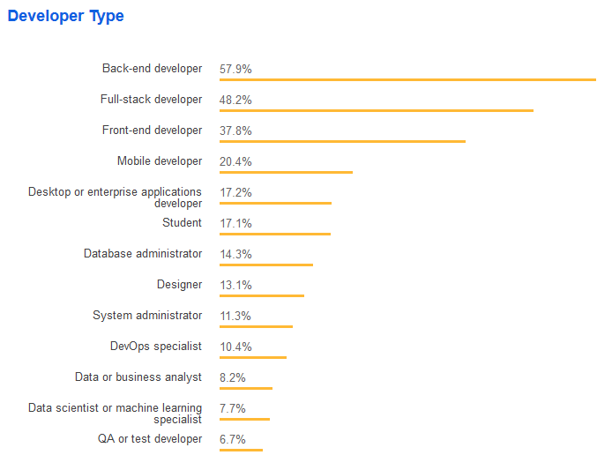
StackOverflow survey 2018
https://insights.stackoverflow.com/survey/2018

Slide 5
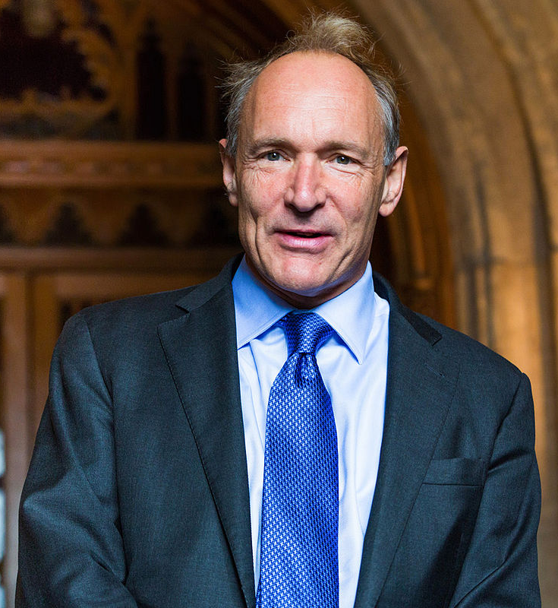
Гуру
Сэр Тимоти Джон Бернерс-Ли OM — британский учёный, автор URI, URL, HTTP, HTML, создатель Всемирной паутины (совместно с Робертом Кайо) и действующий глава World Wide Web Consortium.

Slide 6
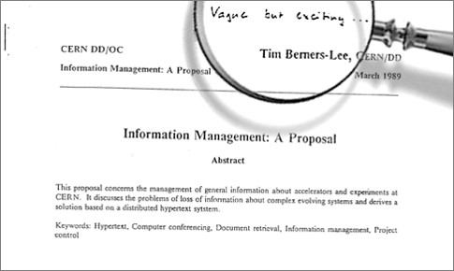
13 марта 1989 года Тим Бернерс-Ли впервые предложил своему боссу Майку Сендаллу разработать систему управления информацией. Виза Сендалла — «Расплывчато, но интересно».

Slide 7
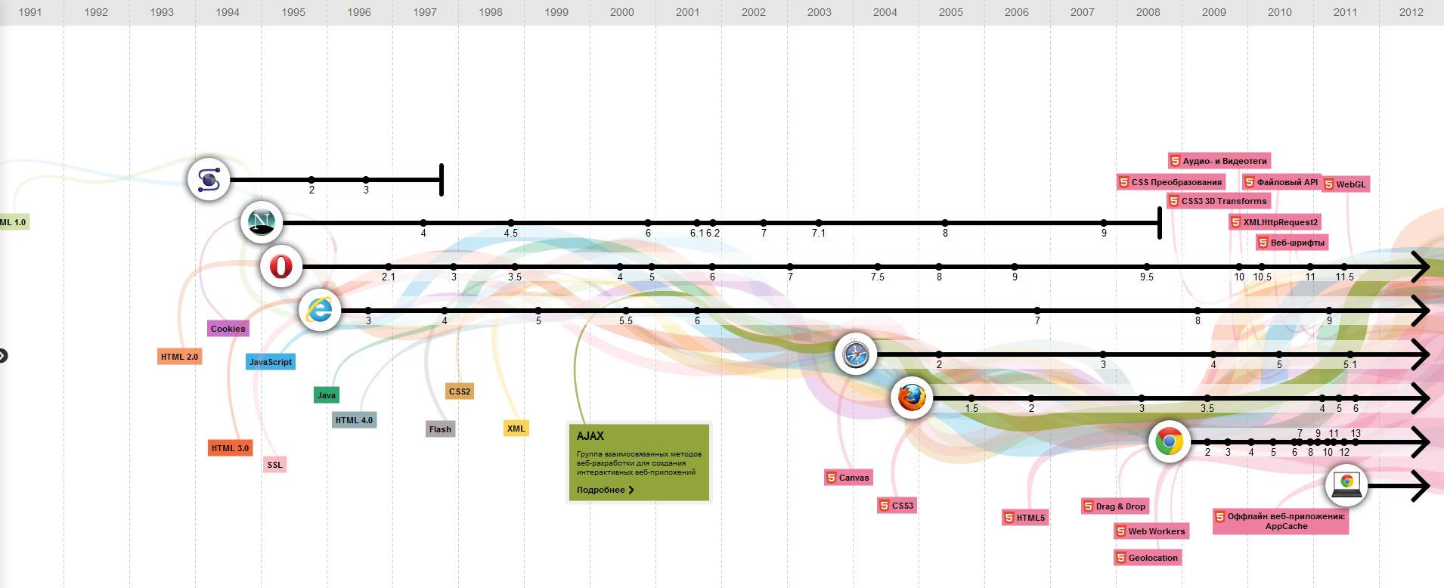
Эволюция интернета
Notes:
http://evolutionofweb.appspot.com/?hl=ru#/evolution/day

Slide 8
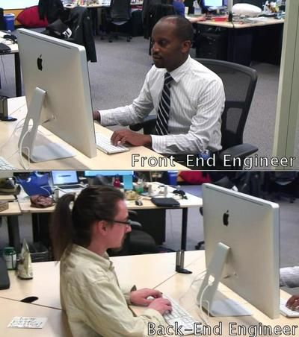
FrontEnd vs BackEnd

Slide 9
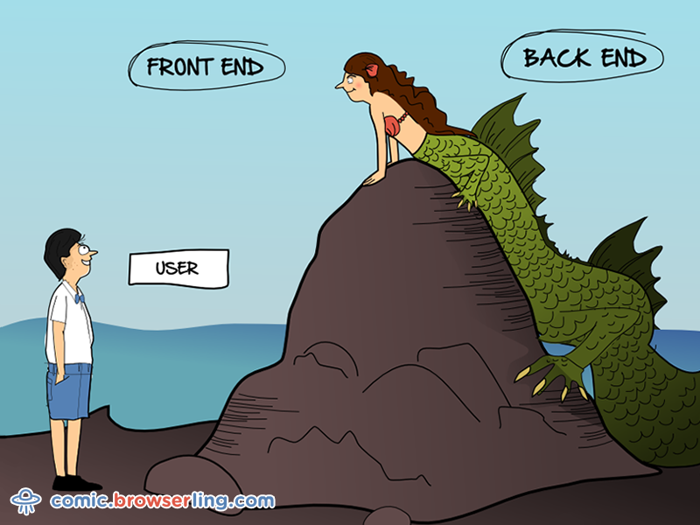

Slide 10

Front End-разработчик
Дизайнер-новатор
Верстальщик-гимнаст
Программист-параноик

Slide 11



Дизайнер

Slide 12
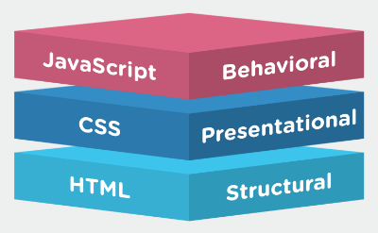
Верстальщик

Slide 13


Slide 14
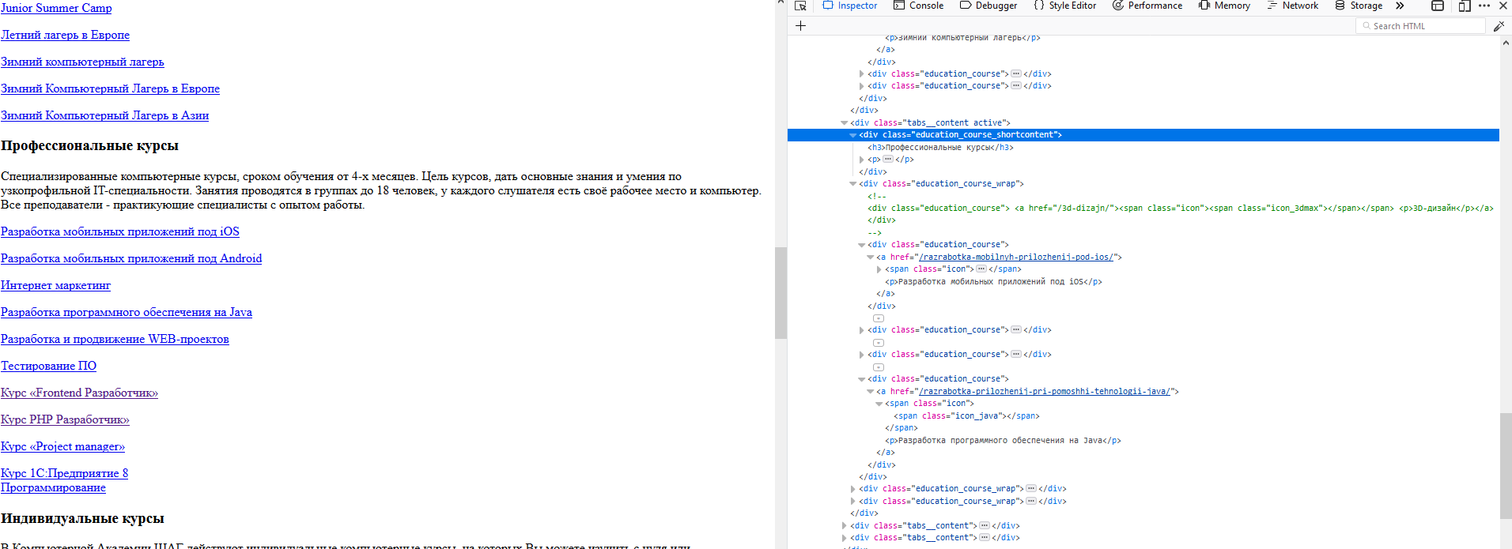

Slide 15
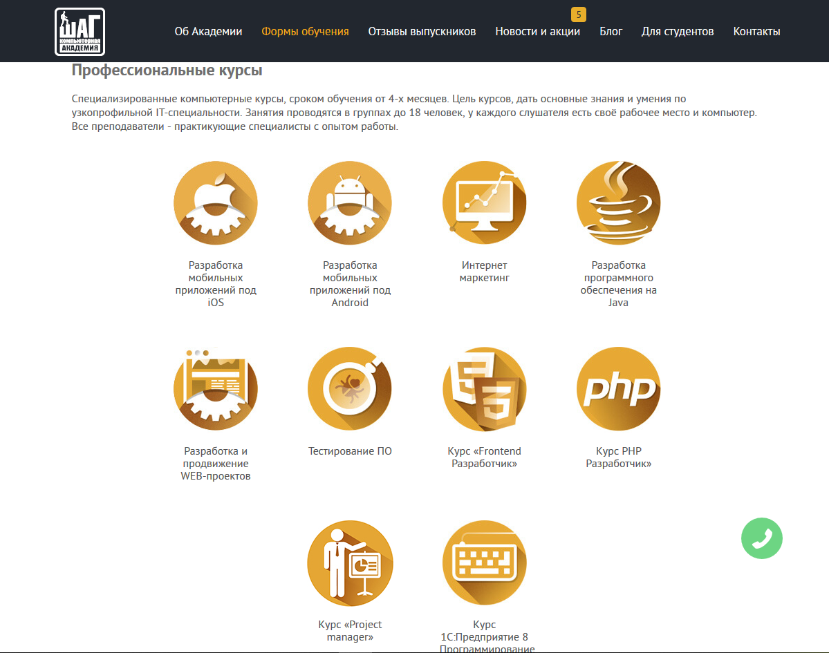

Slide 16
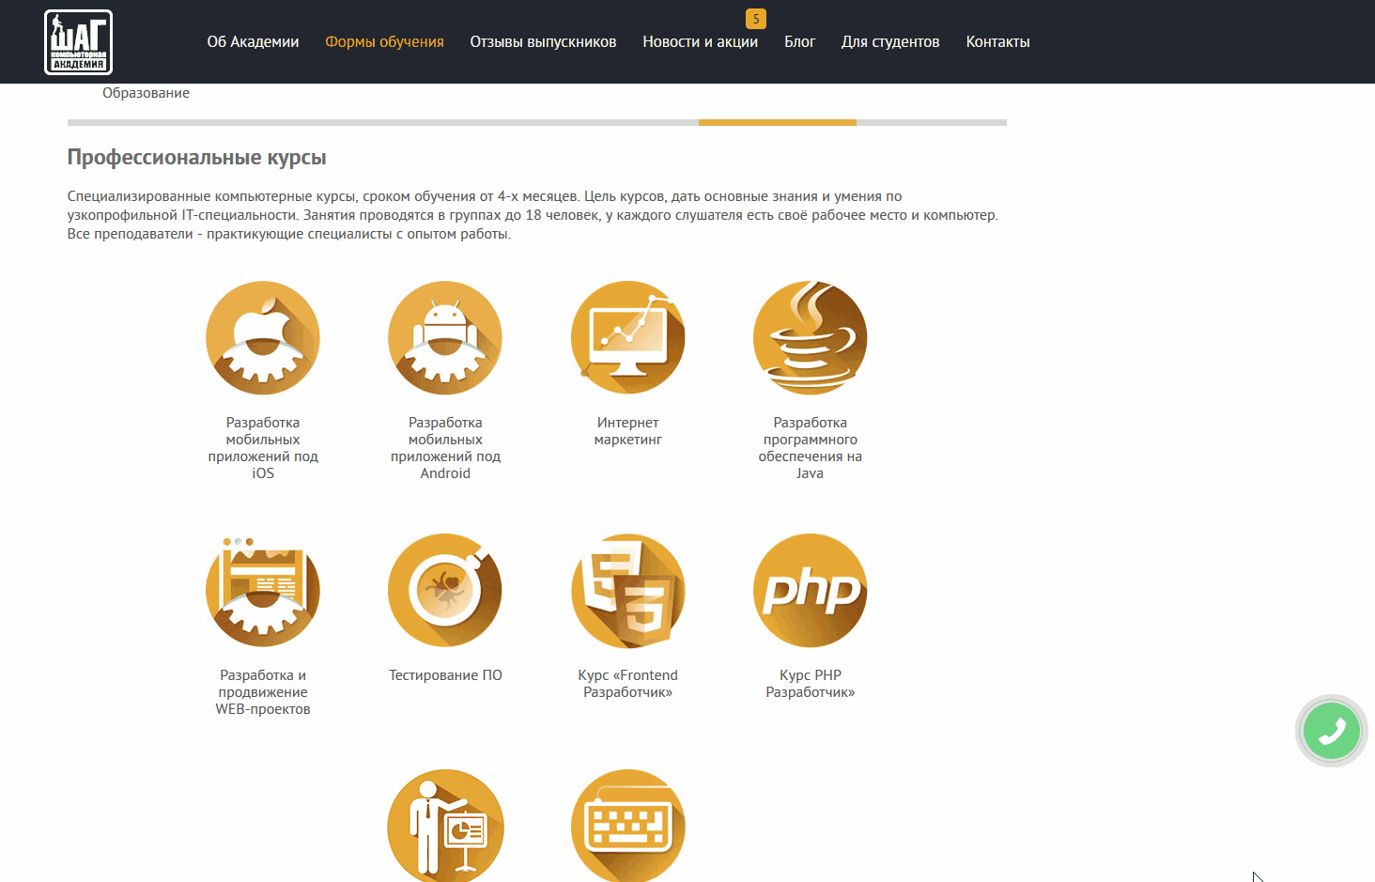

Slide 17






JavaScript библиотеки и фреймворки

Slide 18
Back End программист

Slide 19






Технологии

Slide 20
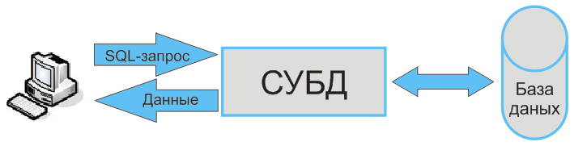
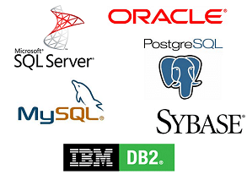

Хранение данных

Slide 21
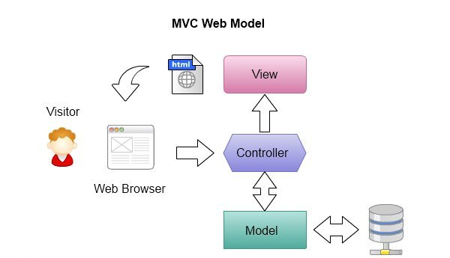

Slide 22




Фреймворки и CMS

Slide 23
Full stack программист

Slide 24


Slide 25
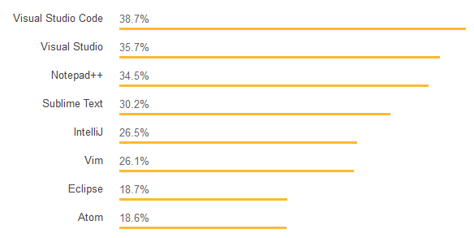








Most Popular Development Environments (WebDevelopers)

Slide 26
Сколько зарабатывают web разработчики?

Slide 27
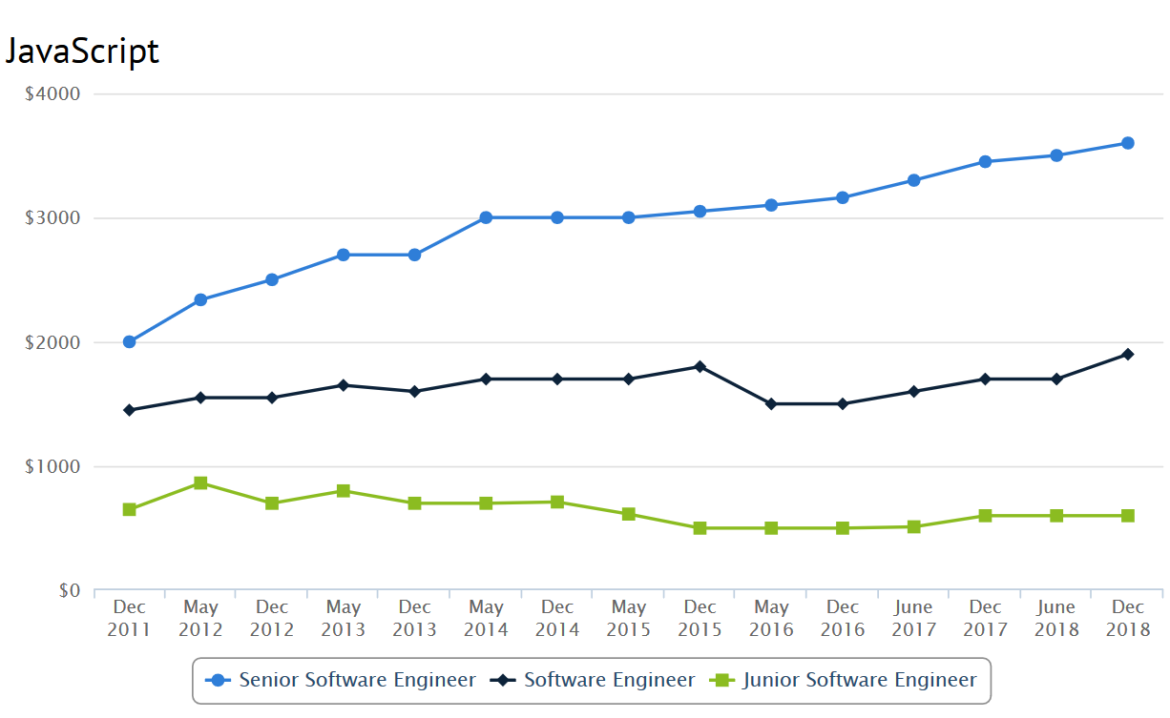

Slide 28
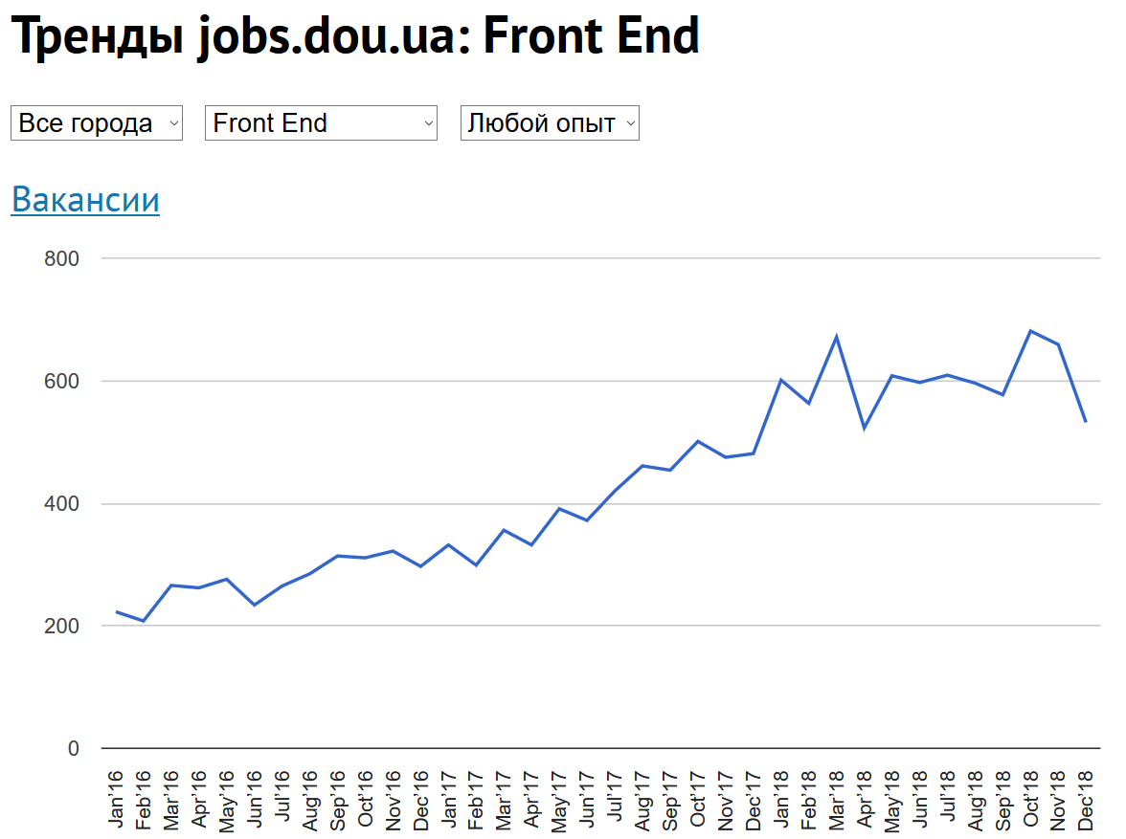

Slide 29
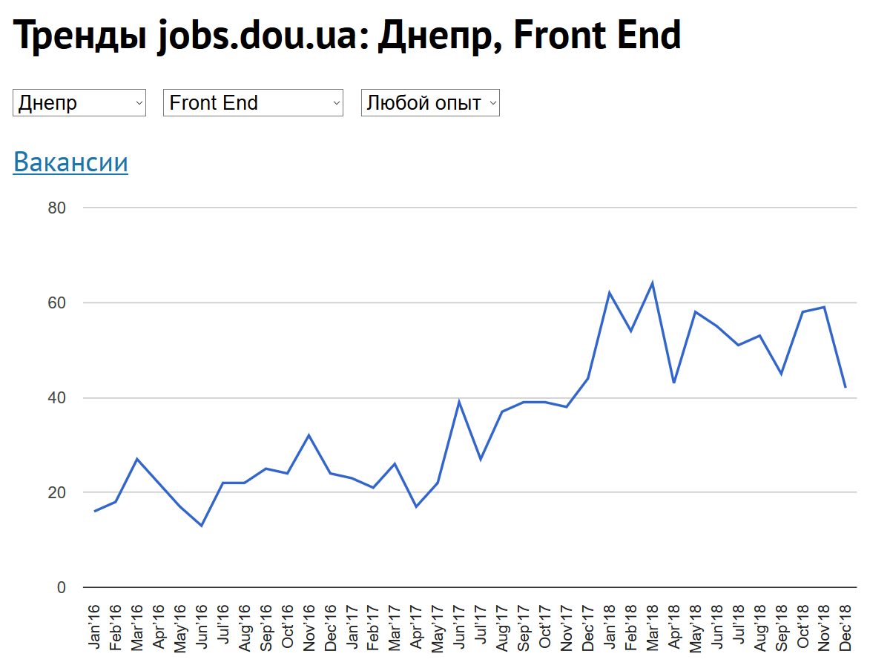

Slide 30
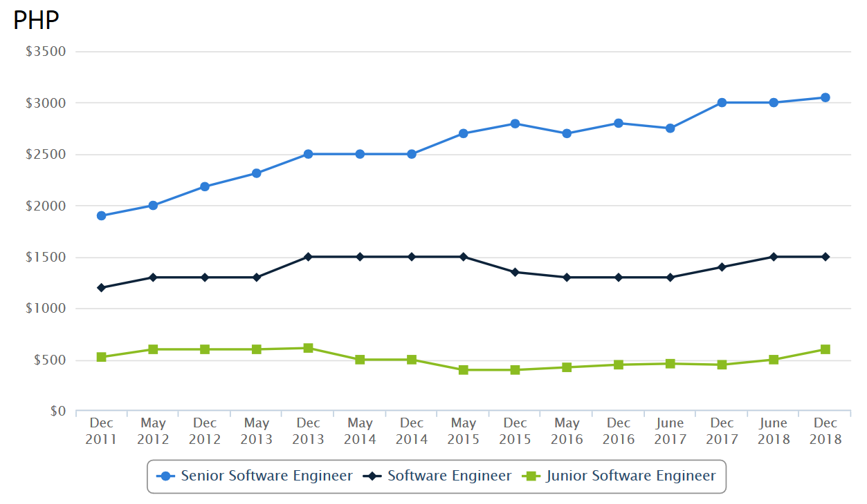

Slide 31
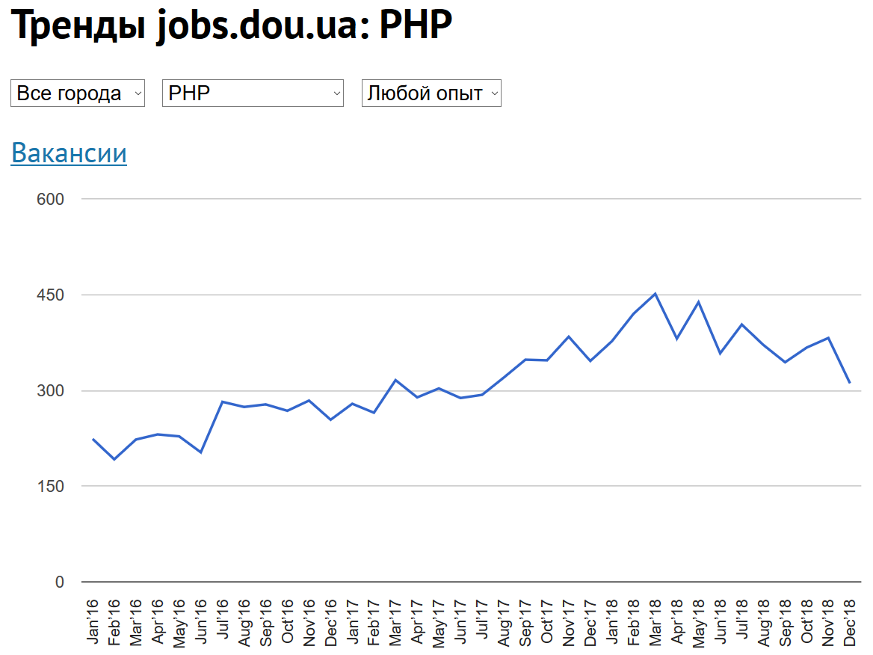

Slide 32
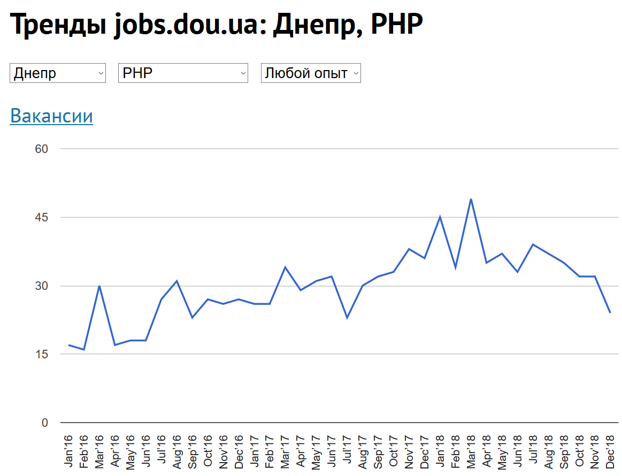

Slide 33
Где необходимы WEB – разработчики уже сейчас?

Slide 34
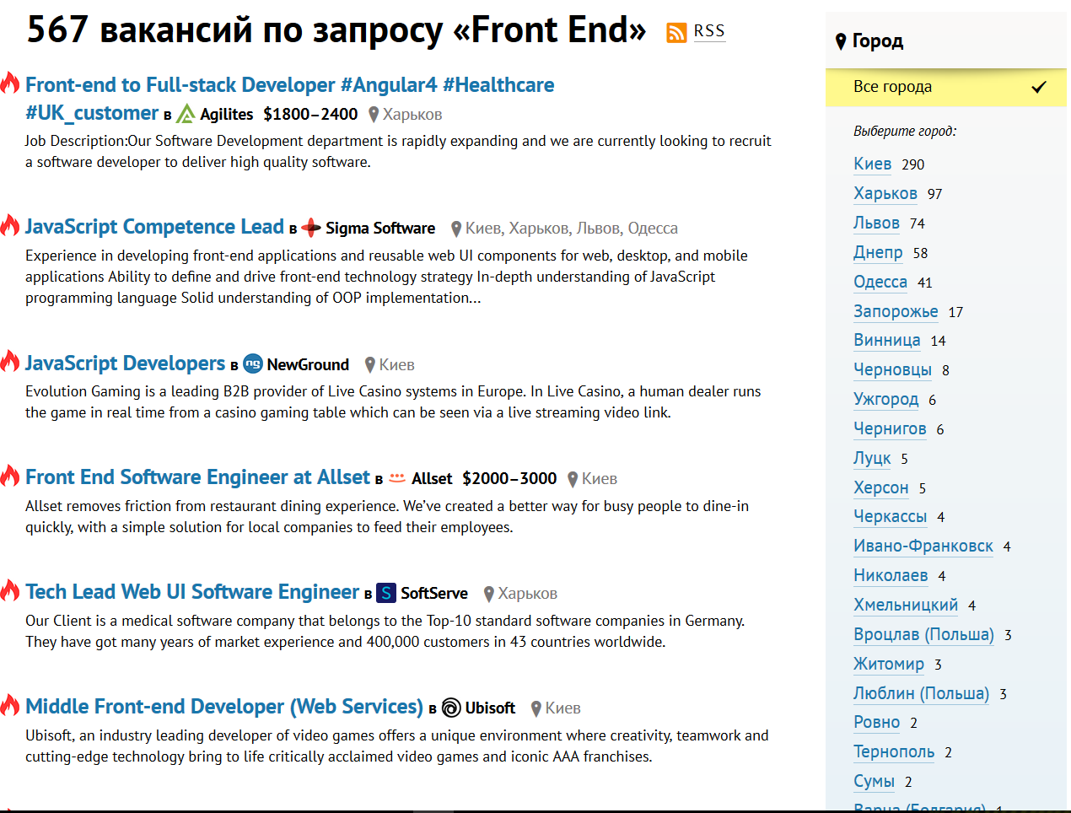

Slide 35
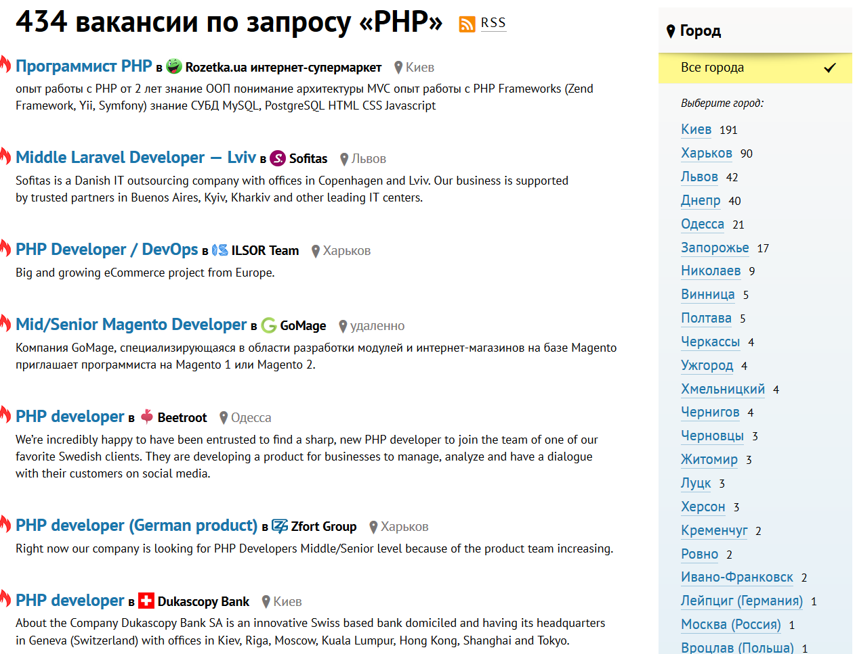

Slide 36
Как стать web-разработчиком?

Slide 37
Как стать Web-Dev
Захотеть
Выбрать способы обучения
Мучить преподавателей
Написать дипломную работу и считать себя умным
Пойти на позицию Junior developer

Slide 38

Спасибо за внимение

